Slide 1
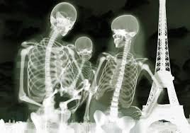
Ảnh X-quang
DS312-Xử lý ảnh y khoa

Slide 2
Thông tin nhóm thực hiện: 21522274 – Lê Nguyễn Hoàng Lâm 21520055 – Phạm Thanh Lâm
DS312-Xử lý ảnh y khoa

Slide 3
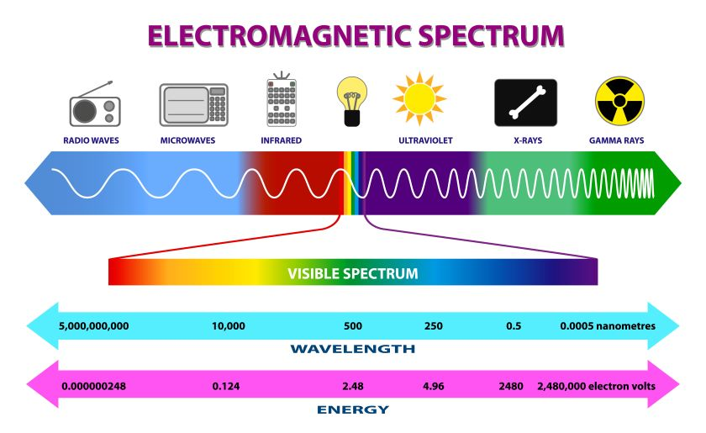
1. Nguyên lý:
a. Chụp X-quang y tế là gì?
Tia X là một dạng bức xạ điện từ, tương tự như ánh sáng nhưng có năng lượng cao hơn và có thể xuyên qua hầu hết các vật thể, kể cả cơ thể.

Slide 4
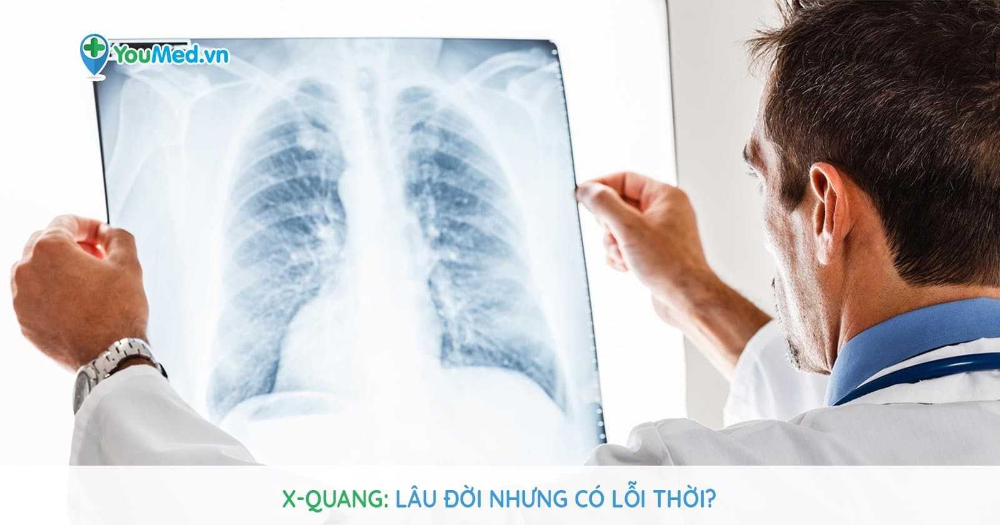
1. Nguyên lý: a. Chụp X-quang y tế là gì?
Chụp X-quang y tế được sử dụng để tạo ra hình ảnh của các mô và cấu trúc bên trong cơ thể. Nếu tia X đi qua cơ thể cũng đi qua máy dò tia X ở phía bên kia của bệnh nhân, một hình ảnh sẽ được hình thành đại diện cho những “bóng” được hình thành bởi các vật thể bên trong cơ thể.
Một loại máy dò tia X là phim ảnh, nhưng có nhiều loại máy dò khác được sử dụng để tạo ra hình ảnh kỹ thuật số. Hình ảnh tia X thu được từ quá trình này được gọi là ảnh X quang.

Slide 5
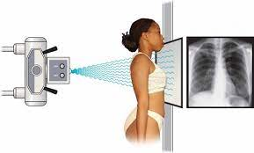
1. Nguyên lý:
Chụp X-quang y tế hoạt động như nào?
Để tạo ảnh X quang, bệnh nhân được đặt sao cho phần cơ thể được chụp ảnh nằm giữa nguồn tia X và máy dò tia X.
Khi bật máy, tia X đi qua cơ thể và được các mô khác nhau hấp thụ với lượng khác nhau, tùy thuộc vào mật độ X quang của các mô mà chúng đi qua.
Mật độ phóng xạ được xác định bởi cả mật độ và số nguyên tử (số proton trong hạt nhân nguyên tử) của vật liệu được chụp ảnh.

Slide 6
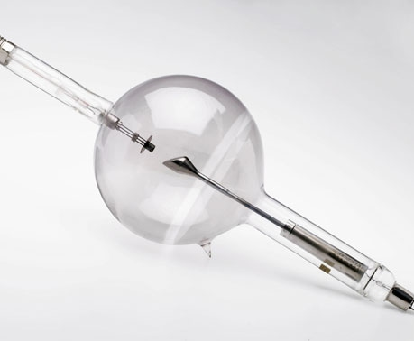
2. Công nghệ chụp X-quang:
a. Sự phát triển của máy chụp X-quang
Ống Coolidge (Đầu thế kỷ 20): Một tiến bộ lớn đến với việc phát minh ra ống Coolidge của William D. Coolidge vào đầu thế kỷ 20.
Ống chân không cao này cho phép điều khiển chùm tia X chính xác hơn , cải thiện đáng kể chất lượng hình ảnh tia X.

Slide 7
2. Công nghệ chụp X-quang:
a. Sự phát triển của máy chụp X-quang
Không giống như các thiết bị tiền nhiệm sử dụng khí làm môi trường cho dòng điện tử, ống Coolidge sử dụng dây tóc được làm nóng để tạo ra các điện tử, dẫn đến đầu ra tia X ổn định hơn và mạnh hơn.

Slide 8
2. Công nghệ chụp X-quang:
a. Sự phát triển của máy chụp X-quang
Ống tia X cực dương quay (những năm 1930): Sự phát triển của ống tia X cực dương quay vào những năm 1930 đã nâng cao hơn nữa chất lượng và cường độ của hình ảnh tia X. Sự đổi mới này cho phép phát ra liều tia X cao hơn mà không làm cực dương quá nóng, tạo điều kiện cho hình ảnh rõ hơn và thời gian phơi sáng ngắn hơn.

Slide 9
2. Công nghệ chụp X-quang:
a. Sự phát triển của máy chụp X-quang
Ống tia X cực dương quay (những năm 1930): Sự phát triển của ống tia X cực dương quay vào những năm 1930 đã nâng cao hơn nữa chất lượng và cường độ của hình ảnh tia X. Sự đổi mới này cho phép phát ra liều tia X cao hơn mà không làm cực dương quá nóng, tạo điều kiện cho hình ảnh rõ hơn và thời gian phơi sáng ngắn hơn.
Bộ tăng cường hình ảnh (những năm 1950): Những năm 1950 chứng kiến sự phát minh ra bộ tăng cường hình ảnh . Thiết bị này khuếch đại tín hiệu tia X để tạo ra hình ảnh sáng hơn trên màn hình, giảm lượng tiếp xúc với bức xạ cần thiết để tạo ra hình ảnh rõ nét. Bộ tăng cường hình ảnh đã cải thiện đáng kể phương pháp soi huỳnh quang, cho phép theo dõi thời gian thực các chức năng của cơ thể và hướng dẫn các quy trình như đặt ống thông.

Slide 10
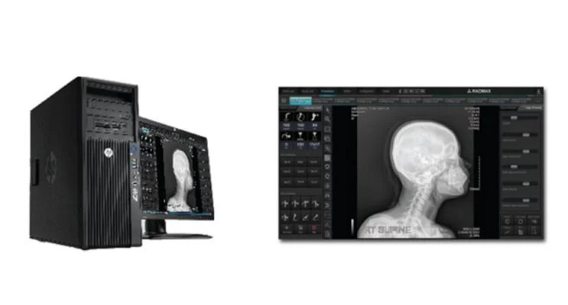
2. Công nghệ chụp X-quang:
a. Sự phát triển của máy chụp X-quang
Chụp X quang kỹ thuật số (Cuối thế kỷ 20): Sự ra đời của chụp X quang kỹ thuật số vào cuối thế kỷ 20 là một cột mốc quan trọng.
Chuyển đổi từ phim chụp ảnh truyền thống sang cảm biến kỹ thuật số, công nghệ này cho phép xem và xử lý hình ảnh ngay lập tức.

Slide 11
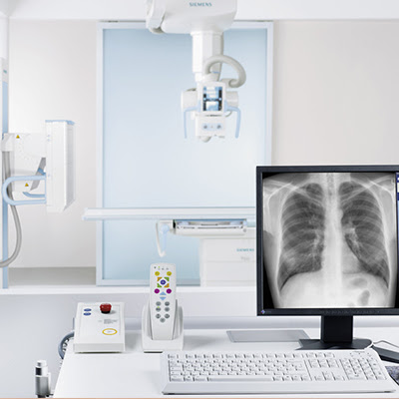
2. Công nghệ chụp X-quang:
a. Sự phát triển của máy chụp X-quang
Nó làm giảm thời gian thu thập và xử lý hình ảnh tia X và giảm đáng kể liều bức xạ cần thiết.
Hệ thống chụp X quang kỹ thuật số cung cấp chất lượng hình ảnh tốt hơn, tạo điều kiện thuận lợi cho việc lưu trữ và truyền hình ảnh (PACS – Picture Archiving and Communication Systems) và tích hợp tốt với các hệ thống chăm sóc sức khỏe kỹ thuật số khác.

Slide 12
2. Công nghệ chụp X-quang:
b. Máy chụp X-quang cổ điển
Dùng hệ thống phim/bìa tăng quang để chụp các bộ phận của cơ thể. Phim được chứa trong các cassette.
Casette được đặt sau vật cần chiếu, tia X sau khi xuyên qua được vật sẽ đến đập vào phim.
Phim sau khi được phô xạ, sẽ được đưa vào phòng tối để xử lý bằng hoá chất hiện hình và định hình.
Khi rửa phim người ta dùng AgCl, những nơi nào bị tia X đâm xuyên khi rửa sẽ không bị mất (có màu đen) và nơi nào tia X bị cản lại sẽ hiển thị màu trắng sau khi rửa phim (tia X không đâm xuyên được xương).
Sau đó, phim sẽ được đọc trên hộp đèn đọc phim. Đây là hình vĩnh viễn, không thể chỉnh sửa, khó lưu trữ, sao lưu và tìm kiếm. Hiện nay, máy X quang cổ điển ngày càng ít được sử dụng bởi nhiều lý do

Slide 13
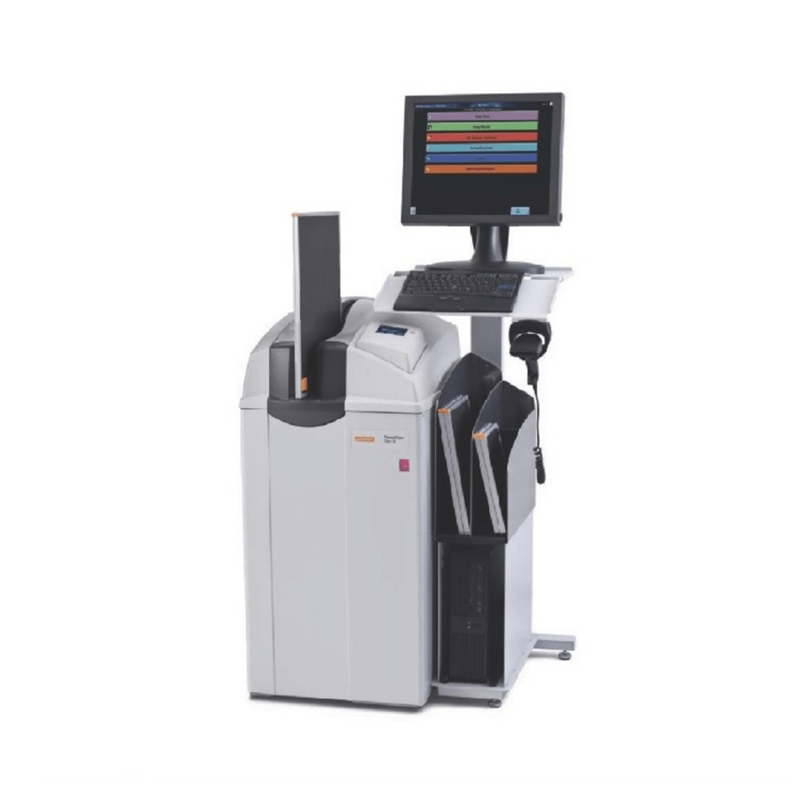
2. Công nghệ chụp X-quang:
b. Máy chụp X-quang kĩ thuật số gián tiếp CR (computed radiography)
Đây là hệ thống gần giống với X quang cổ điển, máy phát tia X quang bình thường và phim/bìa X quang được thay bằng tấm tạo ảnh có tráng lớp phosphor lưu trữ và kích thích phát sáng.
Tấm tạo ảnh sau khi được tia X chiếu lên sẽ tạo nên 1 tiềm ảnh, sau đó tấm tạo ảnh này sẽ phát quang lần 2 khi quét bởi 1 tia laser trong máy kỹ thuật số hoá, ánh sáng này được bắt lấy và cho ra hình kỹ thuật số tạo ảnh, chuyển đổi qua hình ảnh digital.
Hình ảnh này sau đó sẽ được xử lý trên máy tính. Tấm ảnh có thể lưu trữ dưới dạng số, tìm kiếm và chỉnh sửa dễ dàng.

Slide 14
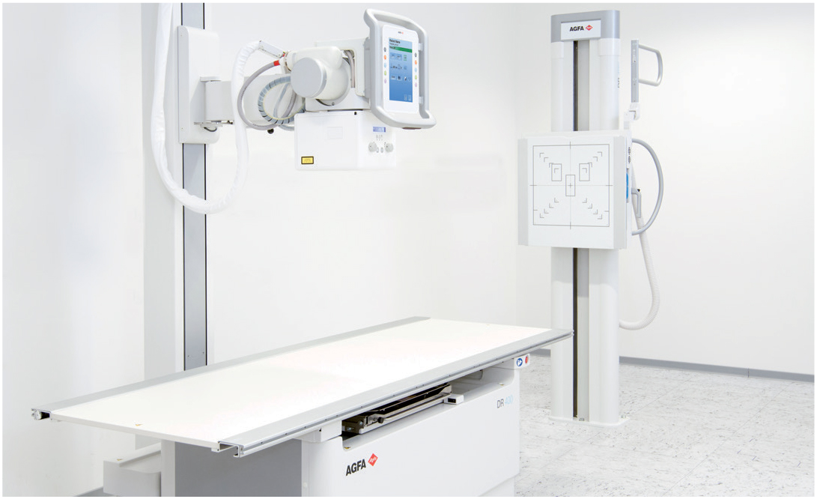
2. Công nghệ chụp X-quang:
c. Máy chụp X-quang số trực tiếp DR (direct radiography)
Kỹ thuật này giống máy chụp ảnh kỹ thuật số, vì cũng dùng nguyên tắc tương tự là bảng cảm ứng và cho hình ngay sau khi chụp.
Nguyên tắc tạo ảnh là nhờ bảng cảm ứng (Sensor panel) cấu tạo do sự kết hợp của lớp nhấp nháy (Scintillator) gồm các lớp cesiumiodide/thallium và tấm phim mỏng transistor (TFT) với silicon vô định hình (amorphous silicon).

Slide 15
2. Công nghệ chụp X-quang:
c. Máy chụp X-quang số trực tiếp DR (direct radiography)
Bảng cảm ứng này thay thế cặp phim/bìa tăng quang cổ điển, sau khi được phô xạ, sẽ chuyển hình và hiển thị trên màn hình máy tính sau khoảng 5 giây và có thể chụp tiếp ngay không cần xóa như CR

Slide 16
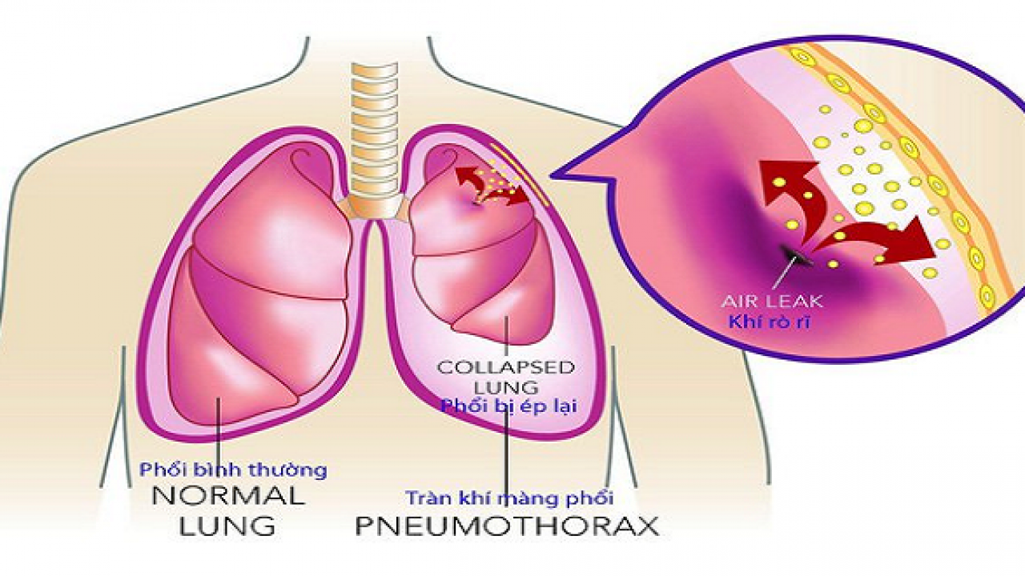
3. Chuẩn đoán:
-Tia X khi chiếu qua cơ thể sẽ tạo hình ảnh các cấu trúc có vị trí, độ dày và tỷ trọng khác nhau bên trong cơ thể.
- Không khí và các vùng mềm có khả năng hấp thụ tia X thấp hơn cho phép tia X đi qua mà không bị hấp thụ nhiều, dẫn đến vùng màu đen trong ảnh
- Có thể dùng tính chất này để phát hiện những vùng có không khí rò rỉ vào bên trong cơ thể, hay những vết mẻ, lõm.

Slide 17
3. Chuẩn đoán:
Có thể đọc các vùng phim X quang ngực theo thứ tự chữ cái đầu tên tiếng Anh của chúng:
Airways - Đường thở, bao gồm cả đậm rốn phổi
Breast shadows - bóng vú
Bones - xương, ví dụ gãy xương sườn và tổn thương hủy xương
Cardiac silhouette - bóng tim, xác định tim to
Costophrenic angles - góc sườn hoành, bao gồm tràn dịch màng phổi
Diaphragm - cơ hoành,ví dụ: dấu hiệu khí tự do (liềm hơi) cho thấy có thủng tạng rỗng trong ổ bụng
Edges - đỉnh phổi, ví dụ: xơ hóa đỉnh phổi, tràn khí màng phổi, dày mảng phổi, mảng xơ màng phổi
Extrathoracic tissues - mô ngoài thành ngực
Fields - trường phổi(nhu mô phổi),tìm dấu hiệu của tràn dịch phế nang.
Failure - bệnh lý phế nang tăng sinh mạch có hoặc không có tràn dịch màng phổi

Slide 18
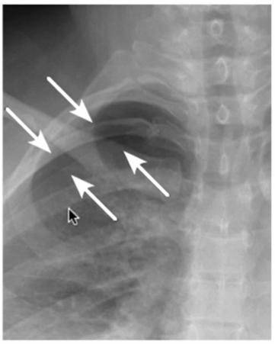
3. Chuẩn đoán:
Tràn khí mang phổi (Pneomothorax) :
Là khi không khí bị rò rỉ vào không gian của khoang màng phổi. Lượng khí này làm tăng áp lực lên phổi, có thể khiến phổi bị xẹp một phần hoặc hoàn toàn.
Phát hiện trên ảnh X-quang bằng quan sát màng phổi, có không khí ở giữa màng phổi và lồng ngực.
Thường xuất hiện ở đỉnh phổi hoặc bên cạnh của phổi

Slide 19
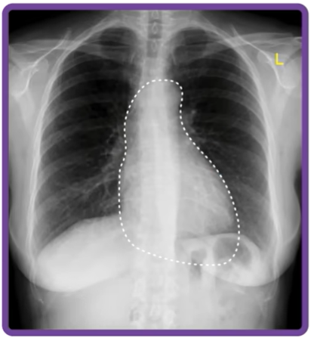
3. Chuẩn đoán:
Tim to (Cardiomegaly):
Thông thường, đường kính của tim nhỏ hơn 1 nửa so với đường kính hay bề ngang của lồng ngực. Nếu đường kính của tim lớn hơn thì được coi là tim to.
Tim to có thể do cơ tim bị tổn thương hoặc một số nguyên nhân khác khiến tim bơm máu khó hơn bình thường.
Những triệu chứng điển hình của bệnh tim to là đau ngực, nặng ngực, khó thở, mệt mỏi, ngất, tim đập thất nhịp như rung tâm nhĩ, tâm thất đập nhanh…

Slide 20
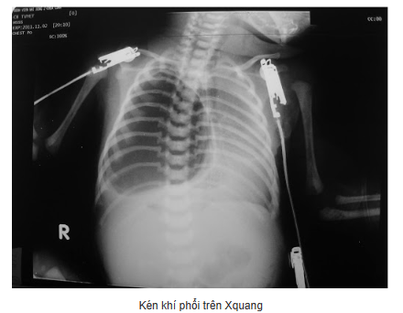
3. Chuẩn đoán:
Kén khí phổi (Lung Lesion):
Ở trẻ nhỏ, bệnh có thể gây triệu chứng suy hô hấp sau khi trẻ được sinh ra, dẫn đến tỷ lệ tử vong cao.
Hình ảnh kén khí phổi trên X-quang là một bóng khí, có hình tròn hoặc bầu dục với đường mỏng cản quang bao quanh. Kén khí có kích thước trong khoảng từ 2 - 3 cm đến vài chục cm, thường xuất hiện ở một bên phổi, dưới màng phổi.

Slide 21
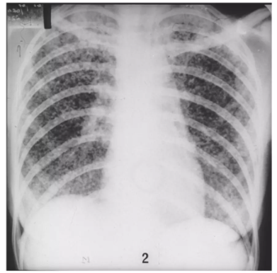
3. Chuẩn đoán:
Lao kê:
Là lao phổi thứ phát (Lao phổi sau sơ nhiễm), là trường hợp vi khuẩn MTB có trong cơ thể người bị suy giảm miễn dịch gây ra nhiều các tổn thương nghiêm trọng cho nhu mô phổi.
Người bệnh sẽ có các biểu hiện đặc trưng của lao đó là ho kéo dài, ho kèm đờm ra máu, đau ngực, sốt, đồ mồ hôi đêm.
Hình ảnh các nốt mờ nhỏ như hạt kê, kích thước đều 1-2mm, phân bố đều khắp hai phổi nhưng ưu thế ở nửa trên.

Slide 22
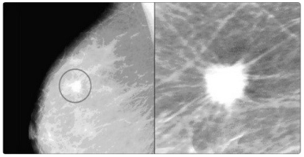
3. Chuẩn đoán:
Ung thư vú:
X-Quang phát hiện được vị trí nghi ngờ và chỉ định các can thiệp cần thiết, phát hiện các bất thường và khối u ở giai đoạn sớm ngay cả khi người bệnh chưa sờ hay cảm nhận thấy.
Phát hiện vôi hóa là các lắng đọng canxi trong nhu mô vú, do lắng đọng các tinh thể canxi ở các mạch máu ở vú, do các chấn thương cũ hoặc viêm nhiễm gây ra. Có thể là triệu chứng của ung thư vú.
Phát hiện khối là vùng xuất hiện tăng đậm độ quang trên phim X-quang vú, có hình dạng và bờ viền khác so với nhu mô vú

Slide 23
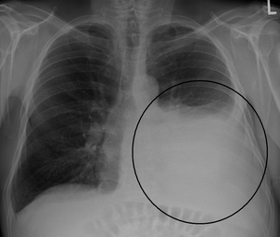
3. Chuẩn đoán:
Tràn dịch màng phổi (Pleural Effusion):
Là tình trạng tích tụ dịch (có thể là máu, dịch) trong khoang trống giữa phổi và thành ngực vượt quá mức cho phép ở khoang màng phổi, từ đó gây nên những biến đổi trên lâm sang.
Khi chụp X-quang phổi thấy hình mờ đậm, đồng đều, dịch thường ở dưới thấp, có khi mờ ở cả hai bên phổi, tim bị đẩy sang bên đối diện.

Slide 24
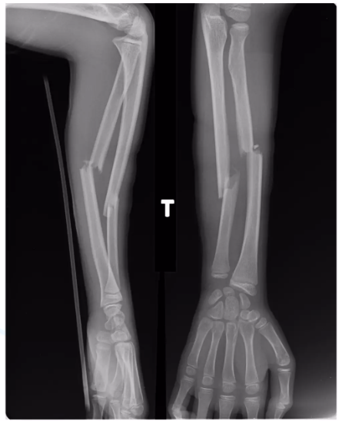
3. Chuẩn đoán:
Gãy xương
Có thể gây giảm chức năng vĩnh viễn, tàn phế, và thậm chí tử vong.
X-Quang được áp dụng trong quá trình xác định gãy xương, theo dõi diễn biến điều trị hoặc khi lâm sàng.
Phân loại gãy xương theo gãy hoàn toàn hay không hoàn toàn, gãy chéo, gãy vụn

Slide 25
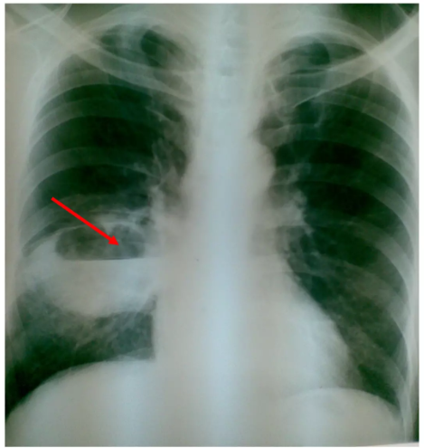
3. Chuẩn đoán:
Áp xe phổi (Lung Abscess):
Khi mắc bệnh, nhu mô phổi của người bệnh sẽ bị hoại tử, lâu ngày hình thành dịch mủ và các ổ áp xe chứa mủ, xác bạch cầu chết và các vi sinh vật gây bệnh.
Hình ảnh điển hình của áp xe phổi trên phim X-quang là dạng hình tròn có bờ không đều, khá dày có chứa dịch bên trong. Đây cùng là cách xác định chính xác vị trí ổ áp xe.

Slide 26
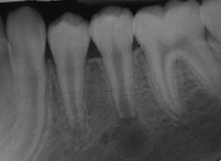
3. Chuẩn đoán:
Đau răng:
X-quang chẩn đoán bệnh nhiễm trùng chân răng, sâu răng, viêm tủy rang
Để chữa viêm tủy răng đạt hiệu quả cao, các nha khoa cần tuân thủ quy trình lấy tủy răng của Bộ Y Tế, gồm thăm khám và chụp X-quang rang trước khi lấy tủy răng.
Ngoài ra x-quang răng còn giúp phát hiện răng mọc sai vị trí, tổn thương hàm, áp xe nướu

Slide 27
4. Dữ liệu:
Bộ dữ liệu X-quang thường bao gồm hàng ngàn hoặc hàng triệu hình ảnh X-quang thuộc nhiều bệnh nhân mắc nhiều loại bệnh khác nhau và có các trạng thái sức khỏe khác nhau.
X-quang phổ biến nhất là x-quang ngực (CXR)
Những bộ dữ liệu này cung cấp tài nguyên quan trọng để nghiên cứu và phát triển các mô hình học máy và học sâu trong việc phát hiện và phân loại bệnh lý, hỗ trợ chẩn đoán bệnh.

Slide 28
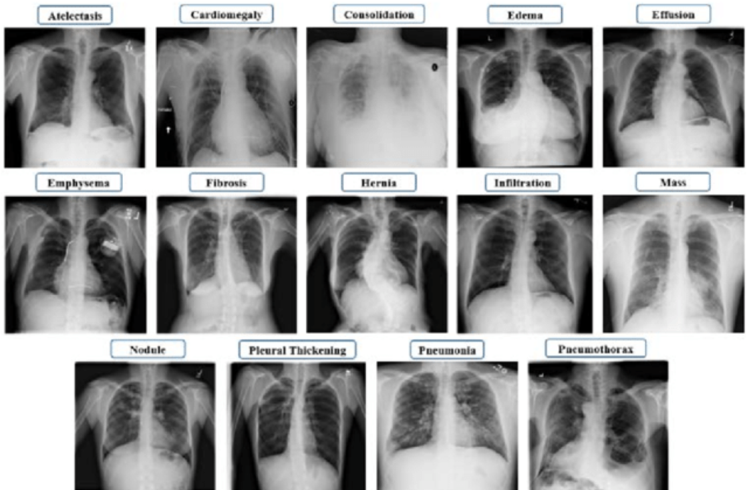
Giới thiệu 1 số bộ dữ liệu:
ChestX-ray14 : 112,120 ảnh x-quang từ 30,805 bệnh nhân
bao gồm 14 nhãn tương ứng cho 14 bệnh lý khác nhau. Mỗi ảnh có thể mang nhiều nhãn.
Các hình ảnh được chụp trong khoảng từ năm 1992 đến 2015
Ảnh được trích xuất từ cơ sở dữ liệu của Viện Y tế Quốc gia Mỹ (NIH)

Slide 29
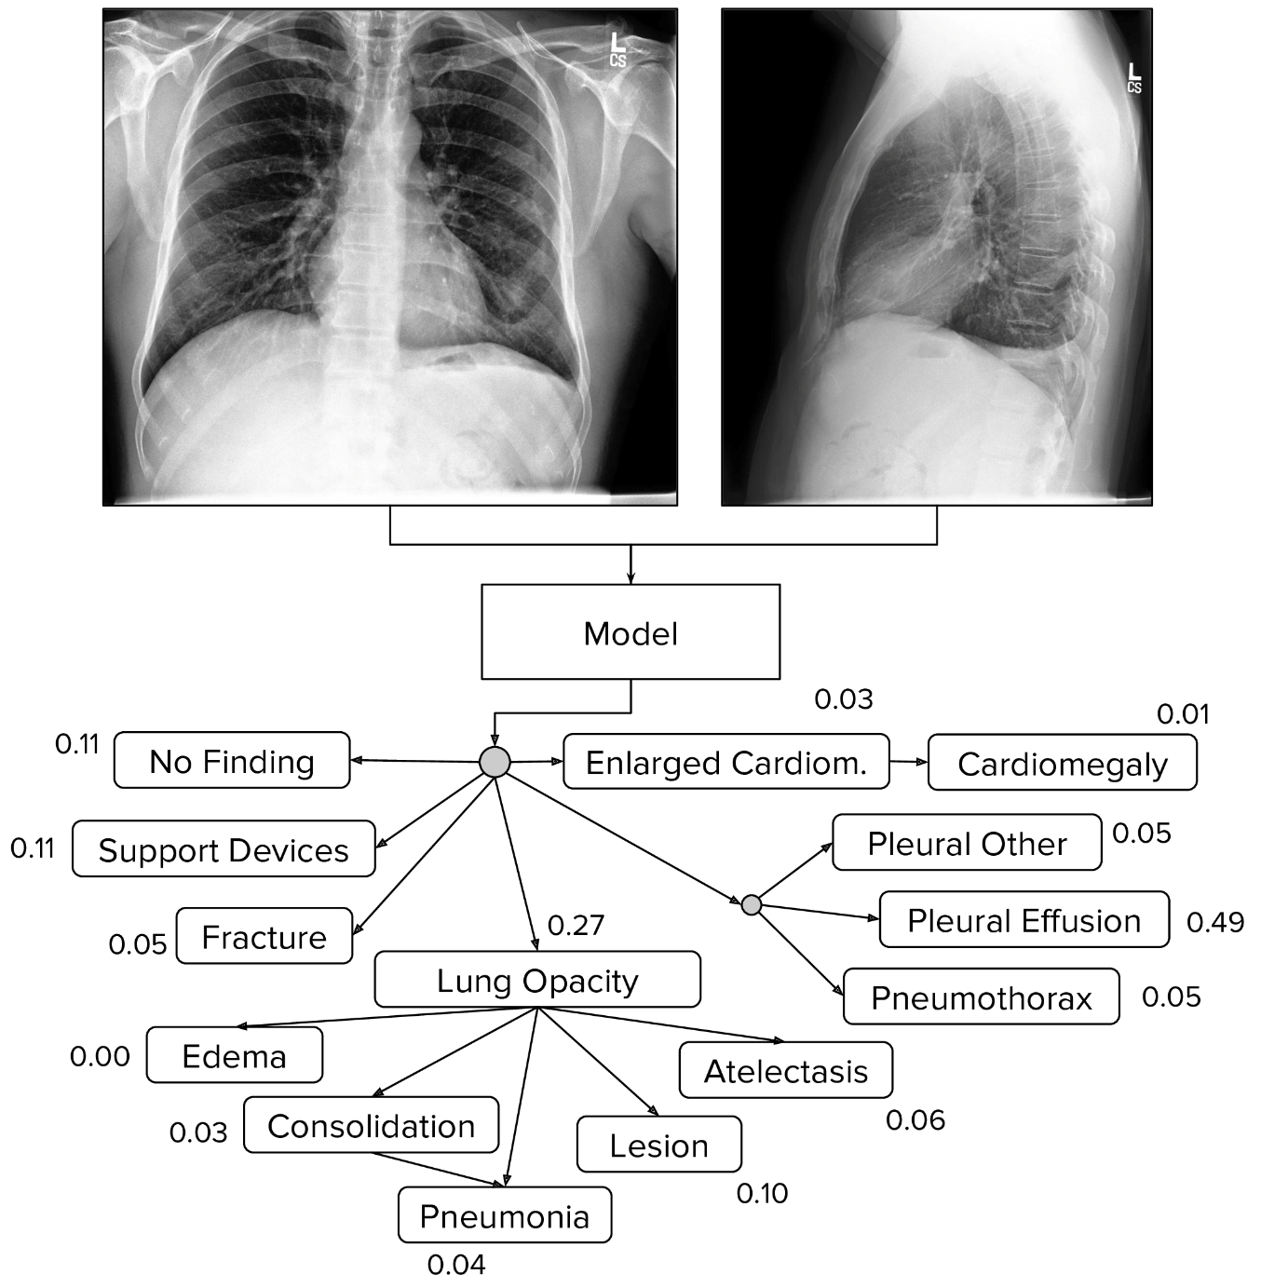
Giới thiệu 1 số bộ dữ liệu:
CheXpert
Chứa 224,316 hình ảnh từ 65,240 bệnh nhân
Ảnh được lấy từ bệnh viện Stanford của Mĩ từ năm 2002 đến năm 2017
Gồm 14 nhãn tương ứng với 14 đối tượng quan sát giúp chuẩn đoán bệnh. Mỗi nhãn có thể mang 1 trong 3 giá trị: Dương tính, âm tính và không chắc chắn.

Slide 30
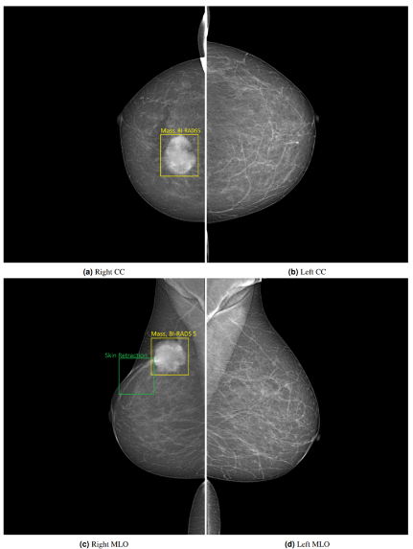
Giới thiệu 1 số bộ dữ liệu:
VinDr-Mammo:
Gồm 5000 kết quả chụp nhũ ảnh
Được lấy từ bệnh viện TWQĐ 108 và Bệnh viện Đại học Y Khoa Hà Nội
4 góc chụp khác nhau
Mỗi kết quả được kiểm chứng bởi ít nhất 2 bác sĩ chuyên khoa

Slide 31
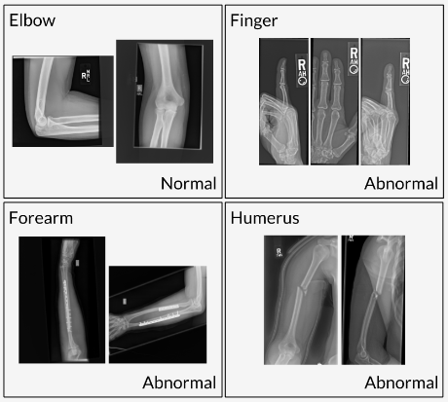
Giới thiệu 1 số bộ dữ liệu:
MURA:
Gồm 14,863 kết quả x-quang xương từ 12,173 bệnh nhân, với tổng cộng 40,561 hình ảnh.
Ảnh chụp từ các bộ phận khuỷu tay, ngón tay, cẳng tay, cánh tay, bàn tay, vai và cổ tay
Mỗi kết quả được gán nhãn là bình thường hoặc bất thường bởi các bác sĩ chuyên khoa từ bệnh viện Stanford

Slide 32
Nguồn:
bvnguyentriphuong.com.vn
wikipedia.org
www.vinmec.com
tamanhhospital.vn
https://nihcc.app.box.com/v/ChestXray-NIHCC/file/220660789610
https://stanfordmlgroup.github.io/competitions/chexpert/
nhathuoclongchau.com.vn
https://openmedscience.com/radiant-discovery-the-transformative-journey-of-x-ray-technology-in-medicine-and-science/
https://thietbiytenhapkhau.com.vn/may-x-quang-nguyen-ly-cau-tao-va-phan-loai-may-chup-x-quang-y-te

Slide 33
Cảm ơn mọi người đã lắng nghe <3

